Slide 1
ŰRDINAMIKA —8
A Hold legfontosabb adatai
Repülés a Földről a Holdra és vissza;
Az Apolló-program megvalósítása;
Röviden a Skylab programról.

Slide 2
BÖLCS MONDÁSOK
Az átlagemberek annak keresik a módját, hogy bármit is megúszhassanak. A sikeresek állandóan arra tö-rekszenek, hogy boldoguljanak az életben. (Jim Rohn)
Nem az akadályoz meg bennünket a sikerben, amit nem tudunk, hanem, amit rosszul tudunk. (Josh Billings)

Slide 3
REPÜLÉS A FÖLD KÖRÜL
A Föld körüli repülés számításai, miután a kozmikus és a jellemző sebességeket ismerjük, roppant egyszerűek.
A Földre vonatkozó első kozmikus sebesség meghatározá-sának képlete: $vI=\sqrt{\frac{K\left(\frac{{km}^{3}}{s^{2}}\right) }{r \left(km\right)}}$;
A második kozmikus sebesség meghatározása ugyanez, csak a K elé egy 2-est írunk;
$vII=\sqrt{\frac{2K\left(\frac{{km}^{3}}{s^{2}}\right) }{r \left(km\right)}}$;

Slide 4
REPÜLÉS A FÖLD KÖRÜL
A Föld körüli repülés számításai, miután a kozmikus és a jellemző sebességeket ismerjük, roppant egyszerűek.
A harmadik kozmikus sebesség meghatározása kissé összetettebb, mert az a Föld körül létrehozandó sebesség-érték, amellyel indítva az űrobjektumot, a hatásszférán túl a Föld pályasebességével együtt a távolodási sebesség eléri a Napra vonatkozó, és a Föld pályája mentén érvényes második kozmikus sebesség értékét;

Slide 5
REPÜLÉS A FÖLD KÖRÜL
A pályáraálláshoz szükséges + sebességéréték meghatá-rozása az alábbi képlet segítségével történhet:
$$v=vk\sqrt{2\frac{R_{0}}{R_{0}+H}}$$
Egy többlépcsős rakéta végsebességé v = k n w nl z_{C} ;
Oldalirányú manőver végrehajtása - nem célszerű.
A pályasíkok függetlenek a Föld forgásától, vagyis az űrobjektum megtartja a pályasíkját, s alatta a Föld forog, de e forgásban a pályasík nem vesz részt.
Anomáliák a Föld körüli repülések során (Pl. ha gyorsítunk, akkor csökken a sebesség, és fordítva, és így tovább.)

Slide 6
IRÁNY A HOLD
A Föld egyetlen kísérője — a Hold.
K_{H} = 4903 km³/s²
Távolsága a Földtől:
perigeumban (földközeli pontban): 364 400 km,
apogeumban (földtávoli pontban): 404 400 km.
közepes távolsága: 384 400 km.
A Hold felszínén a nehézségi gyorsulás értéke: g₀ = 1,635 m/s², vagyis a földinek 1/6-a.

Slide 7
IRÁNY A HOLD
A Holdnak légköre nincs, mert a Nap által felmelegített részeken a molekulák mozgásának sebessége nagyobb a második kozmikus sebességnél, s így azok már rég elhagyták a Holdat, ha egyáltalán volt valamilyen légköre.
Ezért a repülés körülötte bármilyen magasságban lehetséges (a magas hegyek miatt 10 km fölött). Az Apollo-11 legénysége, vagyis a két asztronauta, akik elsőként a Holdra leszálltak, 15 km magasságú pályáról végezték el a leszállás előtti végső manővereket.

Slide 8
IRÁNY A HOLD
A Hold középső vidékein a hőmérséklet 134 °C, a megvilágított terület szélén 67°C, míg az árnyékos oldalon kb. 150 fokkal van a nulla fok alatt.
A Hold a Földet egyszer 27 nap 7 óra 42 perc és 11,5 másodperc alatt kerüli meg. Ez az ún. hold-hónap.
A Hold nagyjából egy holdhónap alatt fordul meg tengelye körül is, így állandóan ugyanazt az arcát mutatja a Föld felé, s a túlsó oldalán a képződ-ményeket csak felvételről ismerjük.

Slide 9
IRÁNY A HOLD
Ezt a jelenséget kötött keringésnek, esetleg kötött tengelyforgásnak hívjuk.
A Hold nagyjából egy holdhónap alatt fordul meg tengelye körül is, így állandóan ugyanazt az arcát mutatja a Föld felé, s a túlsó oldalán a képződ-ményeket csak felvételről ismerjük.

Slide 10
IRÁNY A HOLD
A Hold felszínén az első kozmikus sebesség: 1,679 km/s,
A második: 2,375 km/s a Hold átmérője 3476 km, a sugara pedig R_{H} = 1738 km.
A Holdig az utazás időtartama Föld körüli pályáról indulva - Hohmann-ellipszisen - mintegy 5-6 nap (ha a II.kozmikus sebességgel indul az űrhajó – kb. 2,3 nap).
Ehhez jön a start, a pályára állás, a gyorsítás a Hold felé, majd a visszaérkezés után a Föld körüli manőver, végül a leszállás. Így az utazás összesen a Holdon tartózkodás időtartamától és a manőverek jellegétől függően, a holdutazások során az utazás 8-13 nap volt.

Slide 11
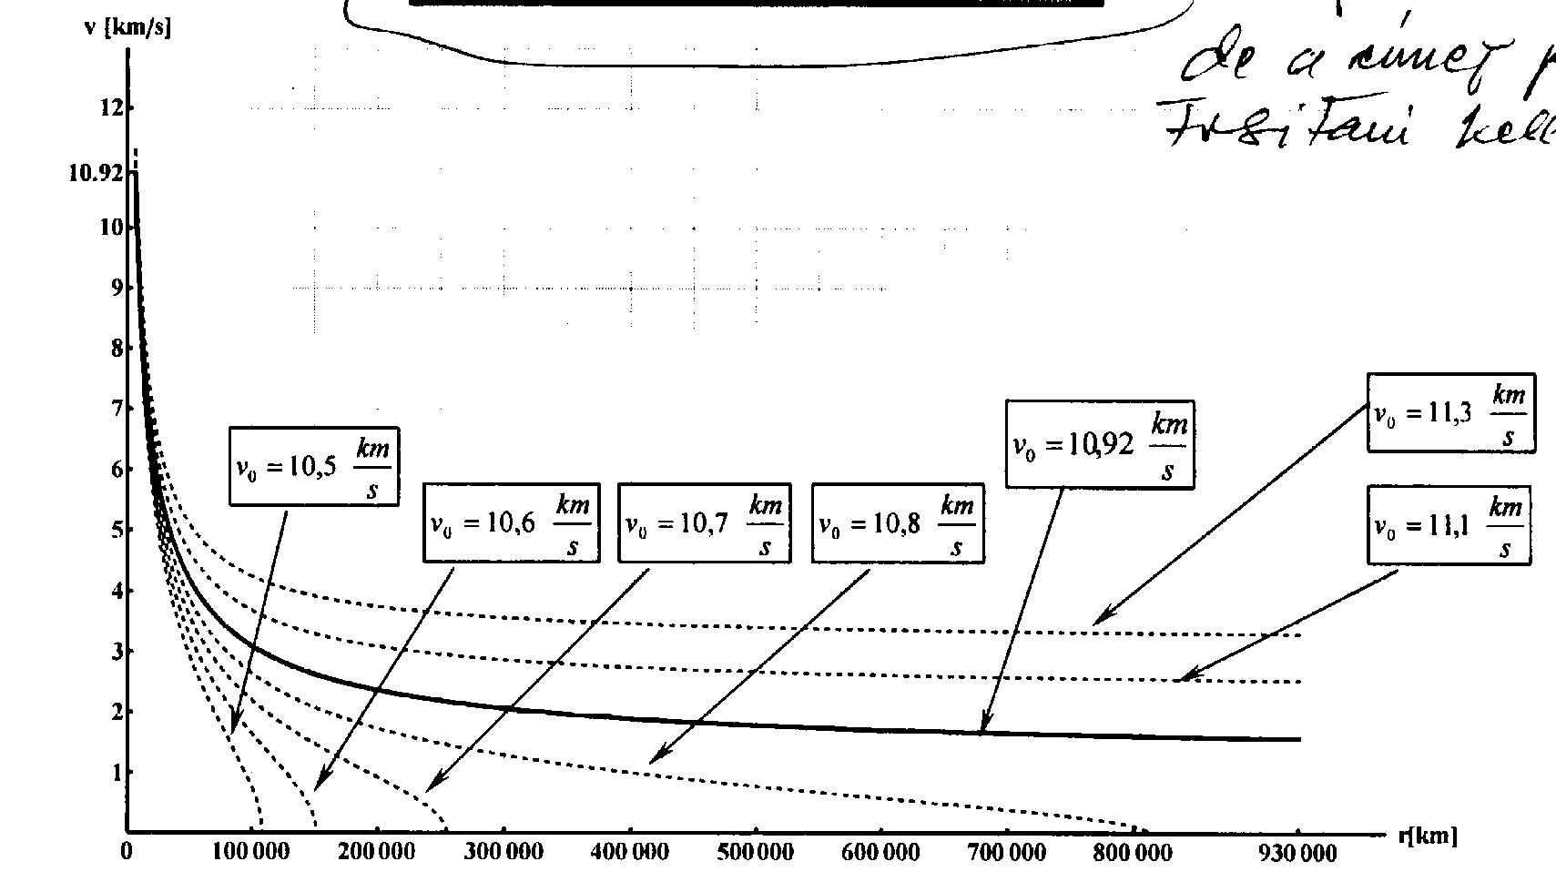
„A TANÍTÁS CÉLJA: CSELEKVÉSRE ÖSZTÖNZÉS” (Herbert Spencer)
Egyik hallgató készítette ezt a grafikont, amelyen számos
érdekes adat szerepel. A vastag vonal a feladat megoldása,
a többi a hallgató által kibővített vizsgálat eredménye.

Slide 12
A SZOVJET HOLDPROGRAM
A Holdért induló verseny során, a Szovjetunióban egy sor változás történt:
A Holdért való verseny közben főtitkárváltásra került sor, s az űrprogram, egy időre, másodlagos kérdéssé vált;
1966 elején meghalt Koroljov, s a helyébe lépő Misin nem volt határozott vezető, s nem volt konkrét elképzelése a teendőkről sem;
A Hordozórakéta négy kísérlete nem volt sikeres;
Nem állt rendelkezésre nagy rakéta, s a Hold körüli pályára sem tudtak megfelelő tömeget állítani;
Az űrrel foglalkozó tudósok jelentős hányada fontosabbnak tartotta a Mars-program elindítását, a Hold-program helyett.

Slide 13
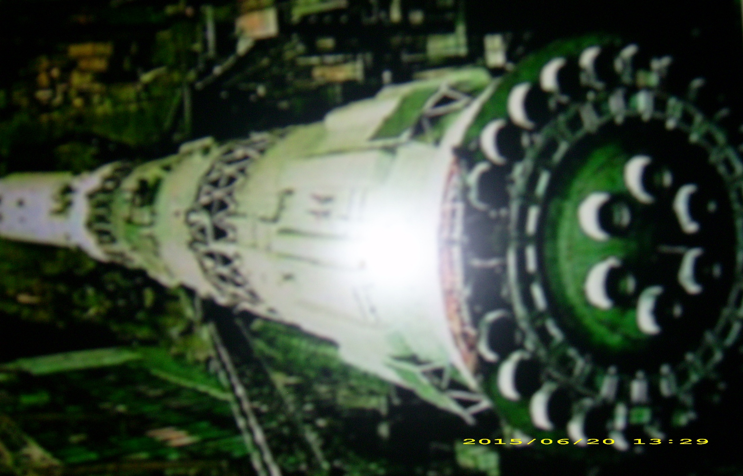
A SZOVJET HOLDPROGRAM TERVEZETT HORDOZÓRAKÉTÁJA

Slide 14
A SZOVJET HOLDPROGRAM
A rakétakomplexum neve N1-L3 volt
N1 a zölddel jelölt háromfokozatú hordozórakéta (Носитель) А, Б és В fokozatokkal
L3 a szürke, Г és Д fokozatokból álló holdrakéta
Szergej Koroljov 1966-ban bekövetkezett halálától egészen 1974-ig Vaszilij Misin vezette a tervezést. 30 db NK-15-ös hajtóműből állt az első fokozat (45,4 MN volt felszállásnál a tolóerő, az I_{fajl} = 297s )

Slide 15
A SZOVJET HOLDPROGRAM
Indítások:
1969. február 21: Robbanás 12200m-en, 69 másod- perccel az indítás után;
1969. július 3: Egy meghibásodott szivattyú miatt egy hajtóművet le kellett volna állítani a 30-ból. Az automatika leállította mind a 29-et;
1971. július 24: Irányíthatatlan forgás következett be, valószínűleg az együttműködésre alkalmatlan hajtóművek miatt;
1972. november 22: 107 másodperccel az indítás után, 40 km magasságban lengés következtében a komplexum darabjaira hullott.

Slide 16
A SZOVJET HOLDPROGRAM

Slide 17
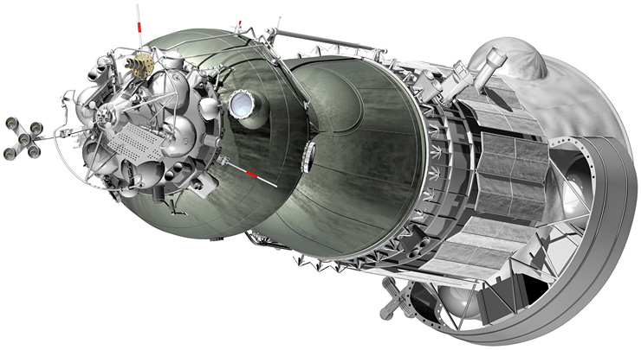
A SZOVJET HOLDPROGRAM
Az N1-L3 komplexum (felül) és
A hold körüli pályán keringő L3 kinagyított képe. Ez tartalmazza a leszálló egységet és a Hold körül keringő anyaűrhajót, amely csak két űrhajóst volt képes szállítani. Így a Holdra csak egy űrhajós szállt volna le.

Slide 18
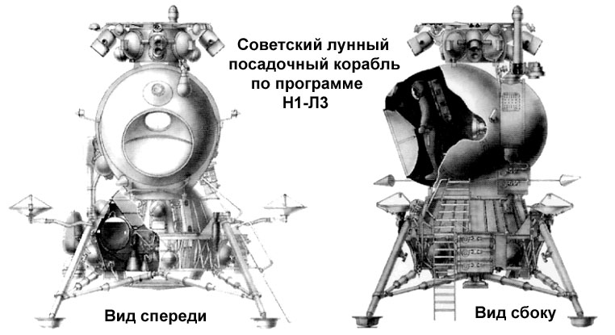
A SZOVJET HOLDPROGRAM

Slide 19
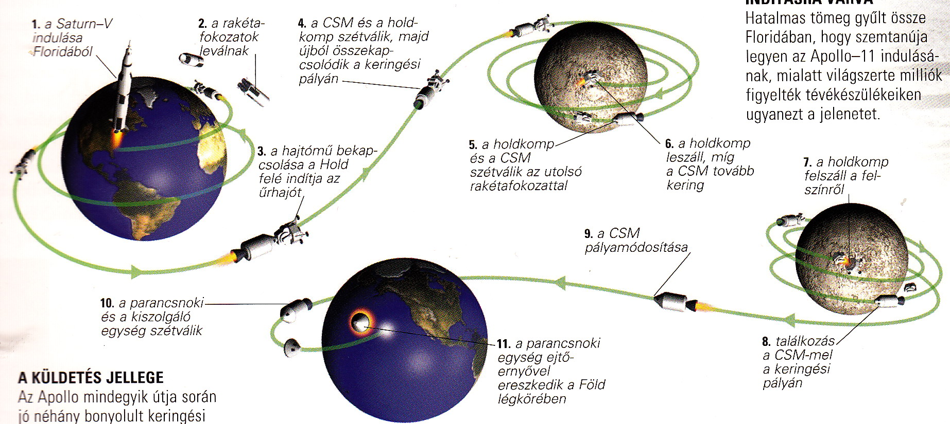
AZ APOLLO ŰRHAJÓK ÚTJA A HOLDIG ÉS VISSZA A FÖLDRE

Slide 20
AZ APOLLÓ–PROGRAM
– 1961-ben J. F. Kennedy elnök hirdette meg.
– Apollo-7, az első emberes próba (1968. okt. 1.), rendszerell. (W. Schirra, D. Eisele, Cunningham.)
-- 1968. dec.: Apolló–8: tíz kör a Hold körül (F. Borman,
D. Lovell, W. Anders);
–1969. márc. Apolló–9: a Föld körül szimulálták a Holdra szállást, 10-napos rep., 230 km magasságban (McDivitt– Scott– Schwickart).
–1969. máj. Apolló–10: 31 kör, 10 km magasságig ereszked-
tek le s a Holdra történő leszállás szimulációját végezték el
Hold körüli pályán. (Stafford, Cernan, Young)

Slide 21
REPÜLÉS A FÖLDRŐL A HOLDRA

Slide 22
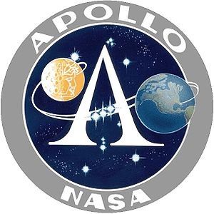
AZ APOLLÓ–PROGRAM

Slide 23
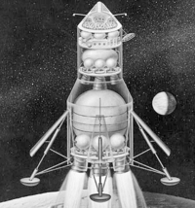
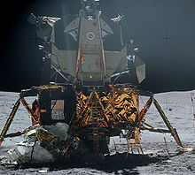
AZ APOLLÓ–PROGRAM

Slide 24
ESEMÉNYEK A REPÜLÉSEK SORÁN
Apollo–1A: Részben sikertelen kísérlet. 80 másod-perccel az indulás után a hajtóművekben a nyomás 30%-kal csökkent.
Apollo–1: Sikertelen. Gyakorlás során egy kapcsoló zárlata miatt a személyzet kabintűz áldozata lett (erre egy későbbi adásban még visszatérünk).
Apollo–6: Részben sikeres. Erős rezgések keletkeztek a pályára állás során, néhány hajtómű nem működött a tervezettnek megfelelően.

Slide 25
ESEMÉNYEK A REPÜLÉSEK SORÁN
Apollo–13: „Sikeres kudarc”-ként tartják számon, mert bár a küldetést nem tudták végrehajtani, a személyzet sikeresen visszatért a Földre. Az egyik modulban ugyanis az oxigéntartály felrobbant, s a parancsnoki fülke jelentős része üzemképtelenné vált (visszatérünk rá Az űrrepülések biztonsági problémáinak tárgyalásánál).
A továbbiakban a program, kisebb problémákkal ugyan, de sikeresen zajlott, a küldetést alapvetően befolyásoló meghibásodás a küldetések során – az Apollo-13 kivételével – nem lépett fel.

Slide 26
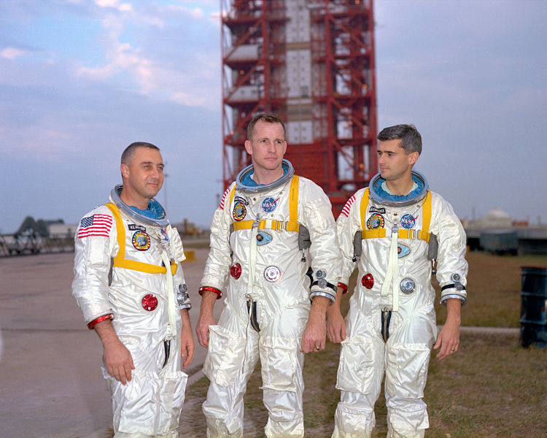
AZ APOLLO–1 LEGÉNYSÉGE
V. Grissom, E. White, R. Chaffee

Slide 27
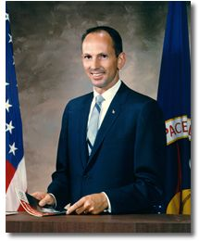
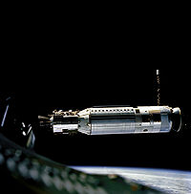
T. FREEMAN, AZ AGENA ŰROBJEKTUM

Slide 28
AZ APOLLÓ-PROGRAM

Slide 29
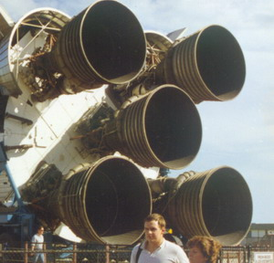
A SATURN V ELSŐ FOKOZATÁNAK RAKÉTAHAJTÓMŰVEI (5 x F-1)
Az F-1 fejlesztése, még az 1950-
Es évek végén kezdődött, és vég-
leges formában a 60-as évek kö-
zepére alakult ki. Egy hajtómű to-
lóereje elérte a 6,8 millió New-
tont, ami 680 tonnának felelt meg.
Az öt hajtómű teljesítménye
tehát elérte a 34MN értéket. Mi-
vel a Saturn-5 starttömege 2800
tonna volt, a tolóereje pedig el-
érte a 3400 tonnát, így a
tolóerő/starttömegviszony, az in
dulás pillanatában 1:1,21 volt.
Tíz másodperc múlva, mivel az
öt hajtómű összesen 135 tonna
hajtóanyagot fogyasztott, a te./st.
viszonya elérte 1:1,28 értéket.

Slide 30
A MÁSODIK FOKOZAT J-2 RAKÉTAHAJTÓMŰVEI (5DB)

Slide 31
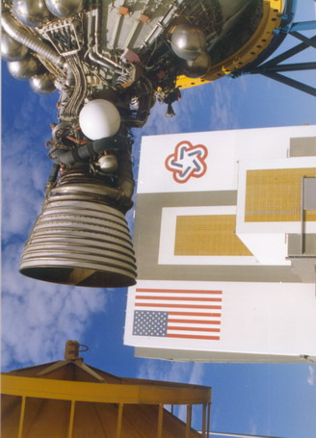
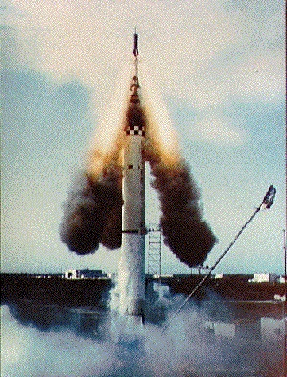
A HARMADIK FOKOZAT 1DB J-2 RAKÉTAHAJTÓMŰVE ÉS A VÉSZR.

Slide 32
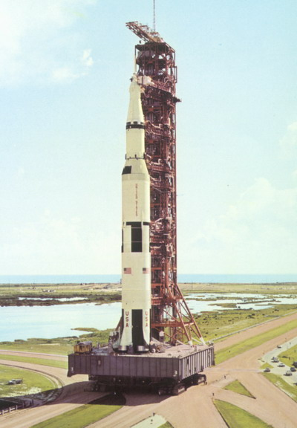
AZ APOLLÓ-PROGRAM

Slide 33
A KISÉRLETI REPÜLÉSEK
A program azon szakaszában, amikor még emberek nem voltak a fedélzeten, a komplexum egyes elemeit ellenőrizték, s a kísérleti repülések, vagyis az Apollo-4, az Apollo-5 és az Apollo-6 repülése során, Föld körüli pályán.
Ezek célja: a komplexum egyes elemei megbízható működésének a kipróbálása volt. Mivel ezek általában sikeresen végződtek, megkezdődhetett az emberes űrrepülések végrehajtásának az előkészítése.

Slide 34
A KISÉRLETI REPÜLÉSEK
Első emberes űrrepülést az Apollo-7 űrkomplexummal végezték a Föld körül.
A második volt az Apollo-8, ennek során először jártak emberek a Hold körül.
A harmadik repülés, az Apollo-9-el a Föld körül ellenőrizték a teljes programot.
A Holdra szállás főpróbáját az Apollo-10 legénysége végezte a Hold körül.

Slide 35
AZ APOLLO–7 LEGÉNYSÉGE
D. Eisele, PKMP; W. Schirra Jr., PK.; W. Cunningham HKP

Slide 36
AZ APOLLO–8 LEGÉNYSÉGE
J. Lovell, PKMP,
W. Anders, HKP, és
F. Borman, PK

Slide 37
AZ APOLLO–9 LEGÉNYSÉGE
R. Schweickart, HKPK, D. Scott, PKMP, J. McDivitt PK.

Slide 38
AZ APOLLO–10 LEGÉNYSÉGE
E. Cernan, HKPK;
J. Young, PKMP;
T. Stafford PK

Slide 39
AZ APOLLÓ–PROGRAM
1969. júl. 16. 14.30, Apolló–11: Első űrhajósok a Holdon. 76 órával a start után érkeztek a Hold körüli pályára (112 és 314 km). Júl. 19-én 22:44-kor, 99,4 és 121,5 km pályaadatokat foglaltak el. Júl. 20-án 18:47-kor a holdkomppal megkezdték a leszállási manővert.
15 km-es pályára álltak, és 21:18-kor landoltak a Holdon. Holdatérés után pihenőt kaptak, s más-nap, hajnalban kezdődött a Holdralépés, Neil Armstrong kérésére, kb. két órával a meghirdetett időpont előtt.
(Aldrin esete a tv-riporterrel!)

Slide 40
AZ APOLLÓ–PROGRAM
Pihenő után 21-én hajnali 03:58-kor lépett Armstrong a Holdra, 15 perccel később Aldrin is követte. A két asztronauta számos kísérleti eszközt helyezett el a Hold felszínén, majd 21-én 18:54-kor start, összekapcsolódtak a Collins vezette űrhajóval, 21 kg holdkőzettel tértek vissza a Földre, 24-én 17:51-kor szálltak le a tengerre, a Hawaii-szigetektől D-re.
Mivel ez volt az első holdutazás, hosszú karan-ténba helyezték a személyzet tagjait.
Az első emberek Holdra lépése mindenképpen a harmadik mérföldkő az űrrepülések sorában.

Slide 41
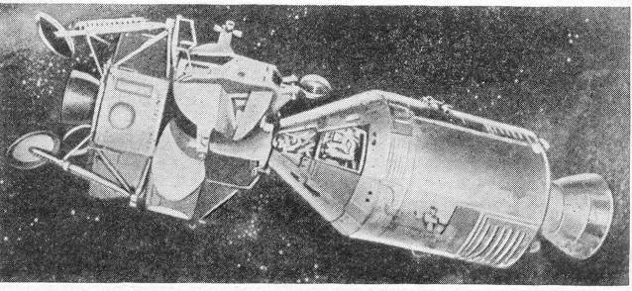
IRÁNY A HOLD
Az Apolló űrhajó és a Hold-
komp, a Holdra szállás
előtti állapotban. A cse-
re a Földtől kb. 250 000
km-re történt.

Slide 42
AZ APOLLO–11 LEGÉNYSÉGE
N. Armstrong, PK E. Aldrin, HKP M. Collins, PKMP

Slide 43
AZ APOLLÓK ÚTJA A HOLDIG

Slide 44
A HOLDRASZÁLÁS KÖVETELMÉNYEI
A leszállóhely kiválasztásának követelményei:
A leszállás a lehető legsimább területen történjen;
Ne legyenek rajta becsapódási kráterek, kövek;
A lejtési szöge 2°-nál ne legyen nagyobb;
A leszállóhelyhez a bejöveteli útvonalán ne legyenek hegyek, magasabb dombok, amelyek hamis magassági adatokat adnának;
A lehető legkevesebb hajtóanyag-felhasználást igényelje;
Starthalasztás, vagyis a földi start késése esetén is elérhető legyen;
A szabad visszatérési pályán haladó űrhajó hatósugarába essen.

Slide 45
ÚTON A HOLD FELÉ
A startot és a pályára állást követően, másfél kör megtétele után, a Saturn V rakétakomplexum harmadik fokozata segít-ségével, az Apollo–11 űrhajót felgyorsították és a Hold felé vezető pályára irányították.
Félórával a gyorsítás megkezdése után, már a Hold felé vezető pályán, az Apollo–11-et leválasztották a komplexum harmadik fokozatától, vagyis az S–IVB-től, majd rövidesen megkezdték a holdkomp kihúzását az adapteréből. Ehhez az anyaűrhajót leválasztották a Holdkompról, 180°al elfordították és a holdkomp másik oldalán lévő összekapcsoló szerkezetre csatlakoztak vele. Így biztosították a két űrobjektum közötti közvetlen átjárást.

Slide 46
ÚTON A HOLD FELÉ
A Holdig az utazás három napig tartott. Megérkezvén, Hold körüli pályára álltak, s a 10. kör alatt ment át a két asztronauta, Armstrong és Aldrin a holdkompba, majd a 13. kör alatt kezdték meg a Holdraszállási manővereket.
Az anyaűrhajóval Collins piruettet végzett, és minden oldalról leellenőrizte a holdkomp épségét. Armstrongék 15 km magasságra süllyedtek, majd megkezdték a további süllyedést a kijelölt leszállóhelyre.

Slide 47
ÚTON A HOLD FELÉ
Közeledvén a felszínhez Armstrong észlelte, hogy autónagyságú kövek és kisebb kráterek vannak alattuk, ezért visszaemelkedtek néhányszáz métert, és eltávolodva kissé az eredeti leszállóhelytől, alkalmas helyet talált és oda szálltak le. Kigyulladt a „kontaktfény”, majd a következő pillanatban elérték a felszínt. Megérkeztek.
Ezt követően Armstrong jelentette Houstonnak, hogy: „Houston, itt a Nyugalom Bázis! A Sas leszállt!”
A Holdatérés időpontja: 1969. július 20. 20:17 volt.

Slide 48
LESZÁLLÁS A HOLDRA
A felhasználható hajtóanyagból 20 másodpercnyi maradt. Pihenő után, a tervezett időpont előtt Armstrong, Houston engedélyével megkezdte a Holdralépést.
Ekkor hangzott el a híres mondása: „Kis lépés egy embernek, de hatalmas ugrás az emberiségnek.” Kitűzték az amerikai zászlót, majd sor került az Amerikai Egyesült Államok elnökével való beszélgetésre.
Az elnök a következőket mondta: „Helló Neil és Buzz! A Fehér Ház Ovális Irodájából beszélek, és valószínű, ez a legtörténelmibb beszélgetés, amelyet valaha lebonyolítottak. El akarom mondani, milyen büszkék vagyunk mindannyian Önökre. Minden amerikai számára ez a legbüszkébb nap az életében…”

Slide 49
A HOLDRA LÉPÉS PILLANATA

Slide 50
ARMSTRONG A HOLDON

Slide 51
AZ APOLLO–11 VÍZRE SZÁLLÁSA
AZ APOLLO
PROGRAMBAN A
VISSZATÉRŐ FÜLKÉT
HÁROM EJTŐERNYŐ
HELYEZI A VÍZRE

Slide 52
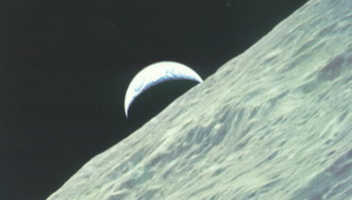
AZ APOLLÓ-PROGRAM

Slide 53
AZ APOLLO–12 LEGÉNYSÉGE
P. Conrad, Jr. PK; R. Gordon, PKMP; A. Bean, HKP

Slide 54
AZ APOLLO 14 LEGÉNYSÉGE
S. Roosa, PKMP; A. Shepard, PK; E. Mitchell HKP

Slide 55
AZ APOLLO 15 LEGÉNYSÉGE
J. Irwin, HKP; D. Scott, PK; A Worden, PKMP

Slide 56
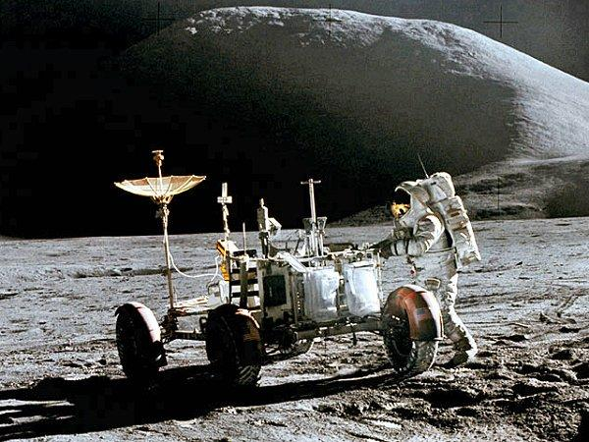
AUTÓVAL A HOLDON

Slide 57
AZ APOLLO 16 LEGÉNYSÉGE
A. Mattingly, PKMP; J. Young PK; Ch. Duke Jr. HKP

Slide 58
AZ APOLLO 17 LEGÉNYSÉGE
H. Schmitt, HKP; E. Cernan, PK; H. Evans PKMP

Slide 59
AZ APOLLÓ-PROGRAM
Az Armstrong-Aldrin párost követően még öt alkalommal jártak űrhajósok a Holdon. Az Apolló-12, amelynek asztronautái Bean 7 óra 42 percet, Conrad 7 óra 48 percet töltött a Holdkompon kívül. Az Apolló–13 útja sikertelen volt. A 14., 15., 16. és 17. sikeres volt. Közülük az utolsó három kibővített tudományos programot hajtott végre, amelyhez a holdautó is rendelke-zésükre állt. Az Apollo–17-es legénysége több, mint 3 napig tartózkodott a Hold felszínén.

Slide 60
AZ APOLLO-PROGRAM
Az Apollo–18., 19. és 20. háromszor három embert vitt az űrállomásra (Skylab), a 21. pedig a amerikai szovjet közös űrrepülés amerikai személyzetét (Stafford, Brand és Slayton), (ill. a másik oldalon a Szojuz űrhajó Leonovot és Kubaszov) szállította az űrbe.
A programban 25 000 kutatóintézet, laboratórium, vállalat és cég vett részt, s 1967-68-ban mintegy 400 000 ember dolgozott a program végrehajtá-sán.

Slide 61
A SATURN V ADATAI
A Saturn–V rakétakomplexum lépcsőinek adatai:
A komplexum starttömege: 27,468 MN (2800 t.)
– az I. lépcső: 2200 t; ha.: 2049 t; ü.t.–151 t;
– a II. lépcső 440 t; 405 t; ü.t:–35 t;
– a III. lépcső 110 t; 90 t; ü.t.–20 t;
– a H. teher: 47 t; 20 t. ü.t.–27 t.

Slide 62
„FÖLDKELTE” A HOLDON

Slide 63
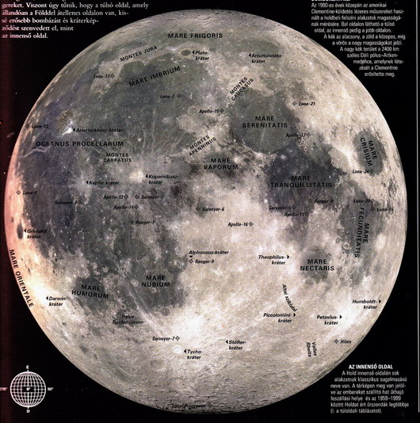
A HOLD A FÖLDRŐL LÁTHATÓ OLDALA

Slide 64
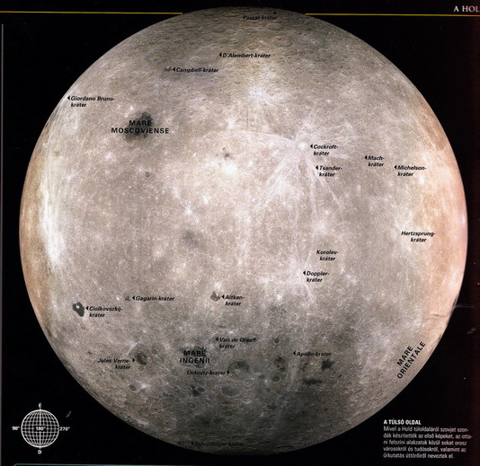
A HOLD TÚLSÓ OLDALA

Slide 65
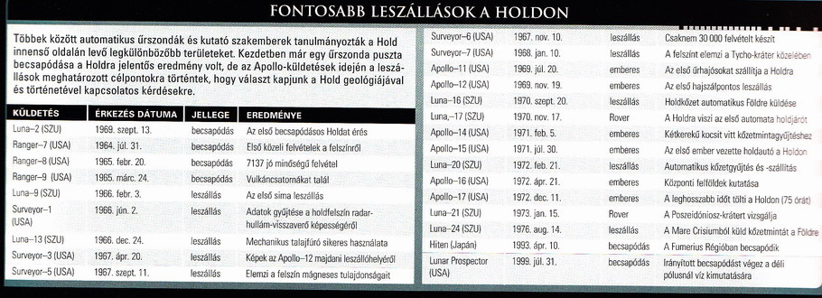
HOLDRASZÁLLÁSOK

Slide 66
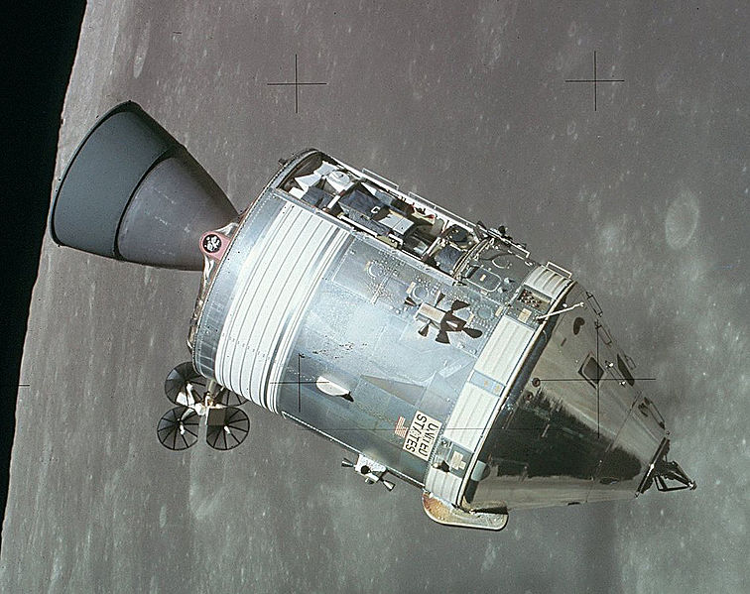
AZ APOLLO ŰRHAJÓ

Slide 67
A FÖLD, AHOGYAN A HAZATÉRŐK KB. 100 000 KM-RŐL LÁTTÁK

Slide 68
AZ APOLLO-17 ÚTJA
Az Apollo-17 1972. dec. 7-én indult a Hold felé. Útja, tudományos szempontból, a kísérletsorozat legeredményesebb űrrepülése volt. Az a tény, hogy Schmitt űrhajós geológus volt, szakmai szempontból is sokat jelentett. A repülés teljes időtartama 301 óra volt, s az űrhajósok összesen mintegy 75 órát tartózkodtak a Holdon, 38,5 km utat tettek meg a holdautóval, s 113 kg kőzetmintát gyűjtöttek. Számos kísérletet végeztek, s tanulmányozták a Hold belsejének sajátosságait. December 19-én szálltak le.

Slide 69
SZEMÉLYZETEK A HOLDON
Küldetés: Időtartam Holdséták Megtett Gyüjtött
a Holdon időtartama távolság kőzetminta
Apollo–11: 21^{h}36^{m} 2^{h}31^{m} 1 km 21 kg
Apollo–12: 31^{h}31^{m} 3^{h}56^{m} 1 km 34,5 kg
3^{h}49^{m} 1,3 km
Apollo–14: 33^{h}30^{m} 4^{h}47^{m} 1 km 42,8 kg
4^{h}34 3 km
Apollo–15: 66^{h}54^{m} 6^{h}32^{m} 10,3 km 76,7 kg
7^{h}12^{m} 12,5 km
4^{h}49^{m} 5,1 km

Slide 70
SZEMÉLYZETEK A HOLDON
Küldetés Időtartam Holdséták Megtett Gyűjtött
a Holdon időtartama távolság kőzetminta
Apollo–16: 71^{h}2^{m} 7^{h}11^{m} 4,2 km 94,3 kg
7^{h}23^{m} 11,1 km
5^{h}40^{m} 11,4 km
Apollo–17: 74^{h}59^{m} 7^{h}11^{m} 3,3 km 113 kg
7^{h}36^{m} 18,9 km
7^{h}15^{m} 11,6 km
Összesen: 299^{h}32^{m} 80^{h}26^{m} 95,7 km 382,3 kg

Slide 71
TOVÁBBI PROGRAMOK
A Holdra szállási programot tehát ezzel befejezték, s a to-vábbiakban a még megépített komplexumokat a Skylab és a Szojuz-Apollo programban hasznosították. Az Apollo-18., 19. és 20. az űrállomásra vitt fel 3-3 asztronautát, a 21.-et pedig az Apollo–Szojuz közös űrrepülés során használták fel (az első fokozat nélkül).
Ez volt tehát a Hold meghódításának első fázisa, s a tervek szerint a második fázis végrehajtására 2020 körül kerülhet sor, amikor a Holdon lakható bázis kialakítását tervezik. Ekkor kerülhet előtérbe a Hold tényleges hasznosításának a kérdése is.
Az első hat holdutazás kizárólag politikai célokat követett.

Slide 72
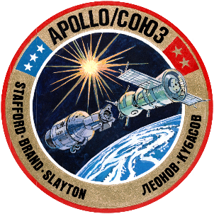
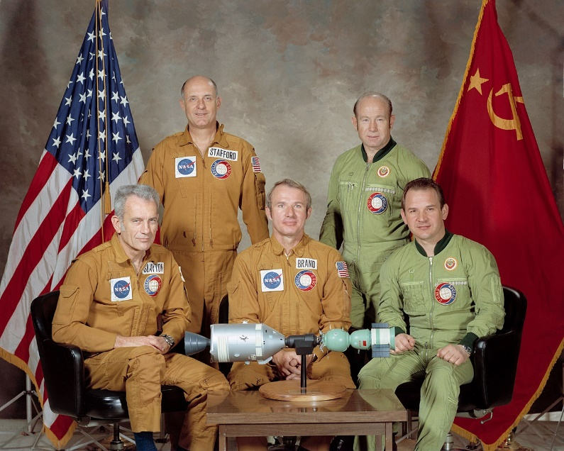
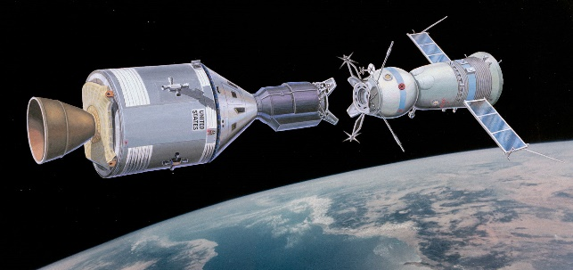
APOLLO-SZOJUZ
1975

Slide 73
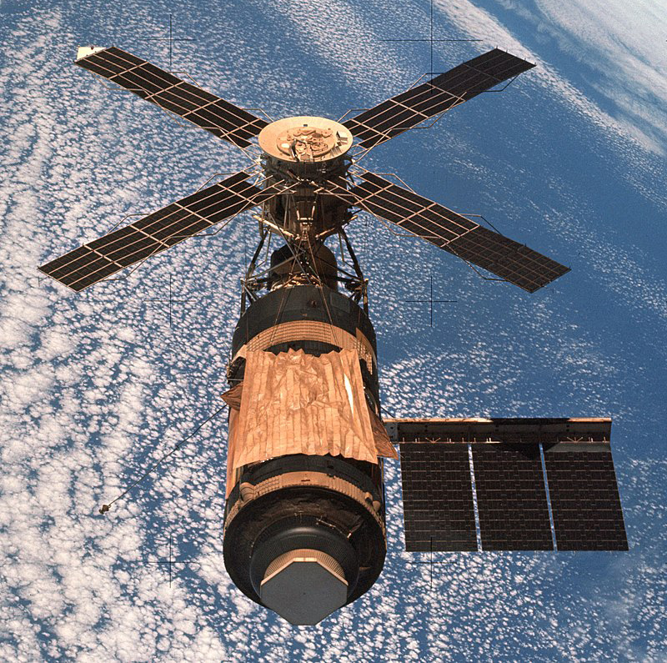
SKYLAB-PROGRAM

Slide 74
SKYLAB-PROGRAM
Perigeum 434 km
Apogeum 442 km
Start: 1973.május 14.
Űrhajó tömege: 77 088 kg
Küldetés | Űrhajósok | Indulás | Visszatérés | Időtartam
Skylab–2 | Charles Conrad Joseph Kerwin Paul Weitz | 1973. május 25. | 1973. június 22. | 28 nap
Skylab–3 | Alan Bean Owen Kay Garriott Jack Lousma | 1973. július 28. | 1973. szeptember 25. | 59 nap
Skylab–4 | Gerald Carr Edward Gibson William Pogue | 1973. november 16. | 1974. február 8. | 84 nap

Slide 75
A SKYLAB-PROGRAM
A Hold-program befejezését követően a NASA — mivel a volt SZU is az űrállomás programba kezdett — megépítette a Skylab űrállomást (W. von Braun).
A Saturn V rakétának a III. fokozatát építették át és helyére rakták be az űrállomást, vagyis az I. és II. fokozat segítségével állították pályára.

Slide 76
A SKYLAB-PROGRAM
1973. május 14-én állították pályára a Skylab-et, de a felbocsátás közbeni káros rezonancia miatt leszakadt az egyik napelemszárny. Az első legénység a hibát kijavította, s 28 napot töltött az űrállomáson.
A tudományos programot végrehajtotta a személyzet.

Slide 77
A SKYLAB-PROGRAM
A továbbiakban az űrállomáson még két személyzet dolgozott, majd úgy tervezték, hogy a Space Shuttle Orbiterek fogják szállítani a többi legénységet. Az program csúszásai miatt elkéstek, s a Skylab visszatért a sűrű légrétegbe és megsemmisült.
Darabjai Ausztrália nyugati részére és a Csendes-óceánba zuhantak. Az időbeni csúszások főleg az Orbiter óriásrakétáinak a tervezése miatt történtek (kb. egy-másfél év csúszás). A Skylab megmentése érdekében rakétával akarták megemelni a pályáját, de azt sem tudták időre befejezni. Az űrállomás elveszett.

